Slide 1
Skema dan Alur Sertifikasi
Wahyu Nur Hidayat, M.Pd.
Manajer Sertifikasi
LSP P1 Universitas Negeri Malang

Slide 2
Pokok Bahasan
Alur Proses Sertifikasi
Alur Pendaftaran
Skema LSP P1 UM
Media Komunikasi
SOP Uji Kompetensi
lsp.um.ac.id

Slide 3
Skema Uji Kompetensi
No | SKEMA | Fakultas | Jurusan/Prodi
1 | K3 (Kesehatan dan Keselamatan Kerja) | FT dan FIK | TM dan Kesmas
2 | Service Kelistrikan Kendaraan Roda Empat | FT | TM
3 | Teknisi Instalasi Listrik Penerangan Daya Fasa Satu | FT | TE
4 | Teknisi Utama Jaringan Komputer | FT | PTI dan TI
5 | Supervisor Cutom Made Wanita | FT | TI
6 | Desainer Busana Anak, Wanita, Pria | FT | TI
7 | Asisten Desiner Custom Made Wanita | FT | TI
8 | Chef De Party Pastry | FT | Tata Boga
9 | Manajer Lapangan Pelaksanaan Pekerjaan Gedung | FT | TS
10 | Desain Grafis Junior | FS | DKV

Slide 4
Skema Baru
No | SKEMA | Fakultas | Jurusan/Prodi
1 | KEWIRAUSAAHAN INDUSTRI | FE | Semua prodi
2 | PERANCANGAN PROGRAM DAN MEDIA PELATIHAN | FIP | Semua prodi
3 | FASILITATOR PEMBERDAYAAN MASYARAKAT | FIP | S1 PLS
4 | PEMLIHARAAN PERALATAN OTOMASI INDUSTRI | FT | TE
5 | ASSISTEN EXECUTIVE CHEF (ASSISTEN MANAGER) | FT | Prodi Tata Boga
6 | QUANTITY SURVEYOR | FT | TS
7 | MENDESAIN KOMPONEN DAN ASSEMBLY MESIN MENGGUNAKAN CAD | FT | TM
8 | PENGORGANISASIAN BAHAN PERPUSTAKAAN | FS | S1 Ilmu Perpustakaan
9 | PENERBITAN BUKU | FS | Prodi Bahasa FS
10 | KEPEMANDUAN WISATA | FS | Prodi Bahasa FS
11 | MENGELOLA LABORATORIUM IPA | FMIPA | Semua Prodi FMIPA

Slide 5
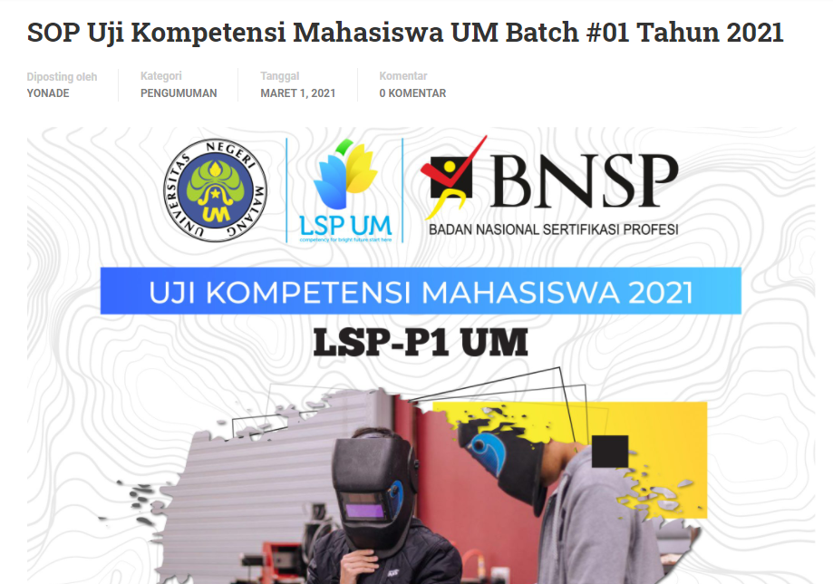
SOP dan Tata Tertib: website lsp

Slide 6
Alur Sertifikasi
Tahap 1: Pendaftaran dan Seleksi Administrasi
Pendafataran
Seleksi Berkas (admin LSP)
Plotting Asesor
Pengisian APL.01 (berkas dan skema)
Tahap 2: Asesmen Mandiri dan Jadwal Uji Kompetensi
Pengisian APL.02 (asesmen mandiri)
Penetapan Jadwal
Informasi umum (website LSP)
Jadwal Pengisian APL.02
Tahap 3: Uji Kompetensi dan Pengumuman
Pelaksanaan Uji Kompetensi
Rekomendasi Asesor
Rapat Pleno
Pengumuman (website LSP dan instagram)

Slide 7
Alur Pendaftaran
Kata Kunci: Menunggu Plotting Asesor
Buka aplikasi
Isikan data
Upload berkas
Pilih Skema
https://lsp.um.ac.id/apps
NIK
Asal sekolah (SMA/SMK/MA)
KTP
KTM
Foto Terbaru (bg: merah)
Sertifikat (jika ada)
Tentukan Skema
Pilih Sertifikasi

Slide 8
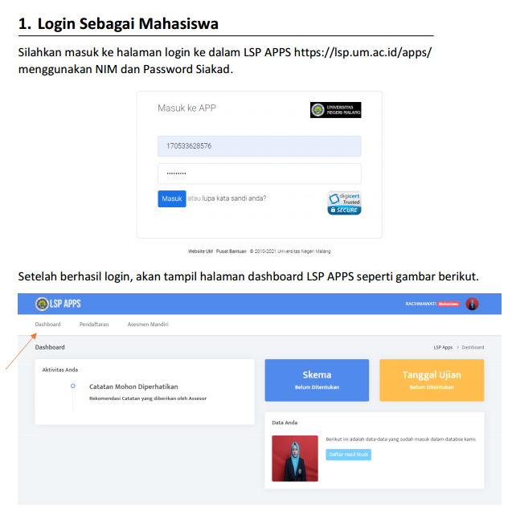
Buka Aplikasi

Slide 9
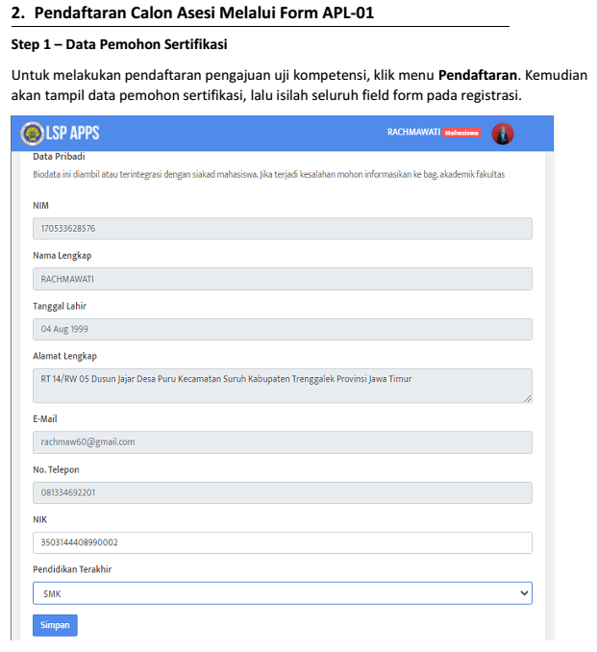

Slide 10
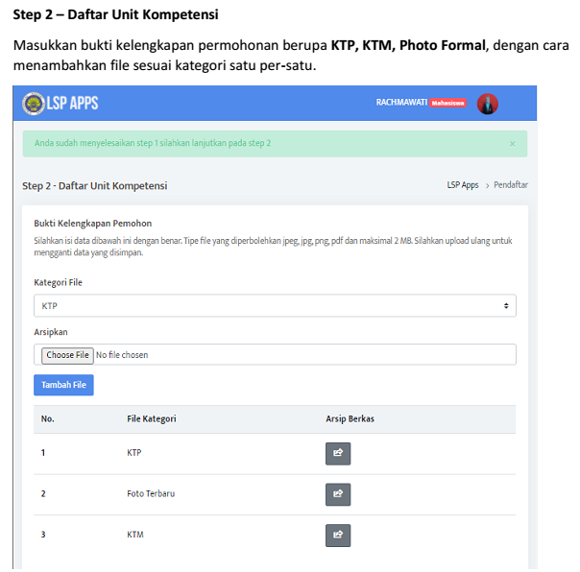

Slide 11
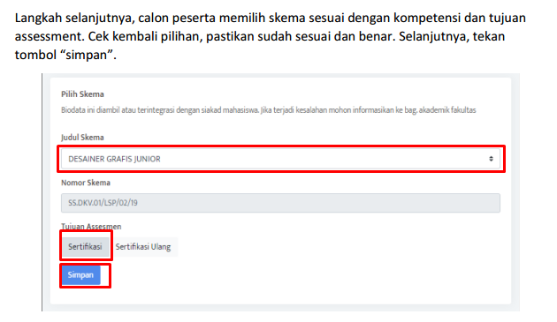

Slide 12
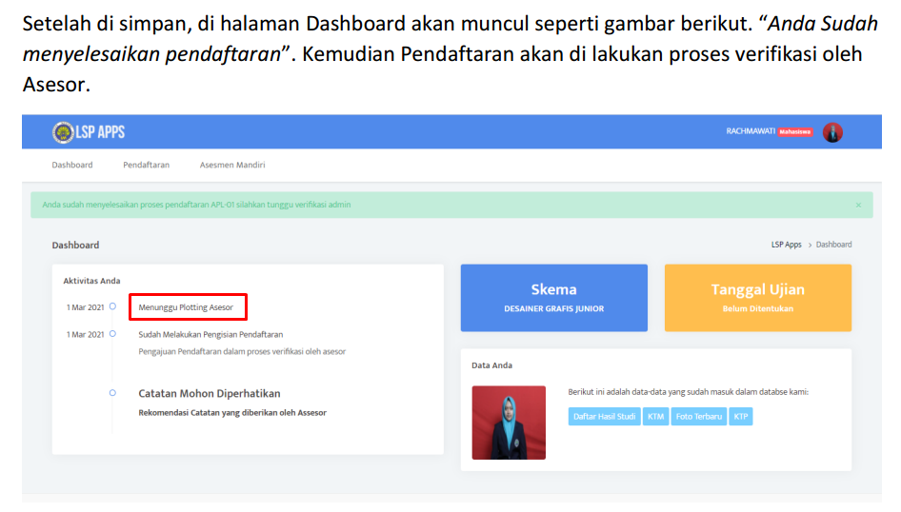

Slide 13
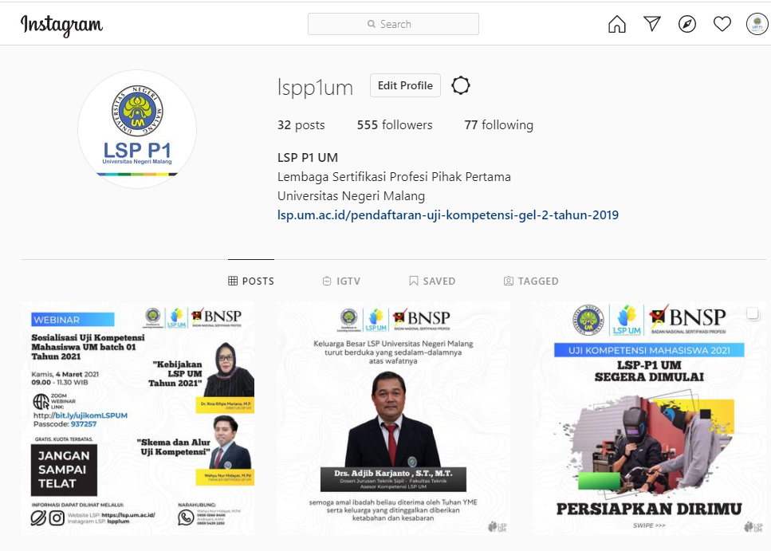
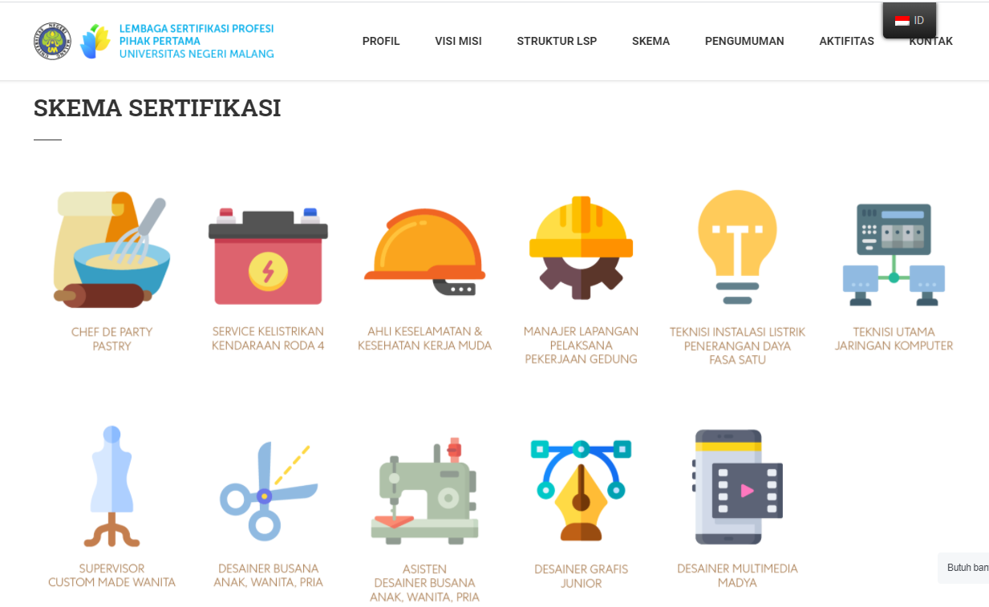
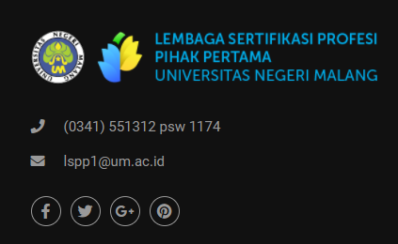
Media Komunikasi
instagram
website
email

Slide 14
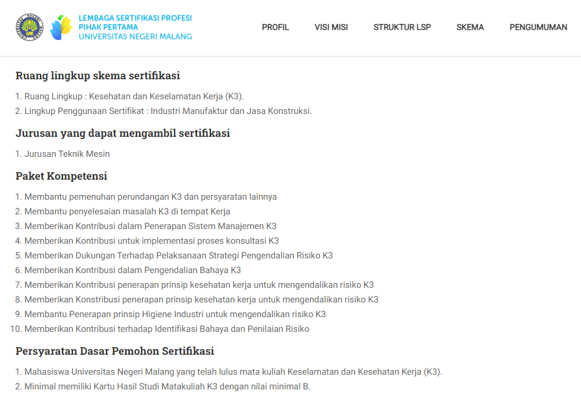
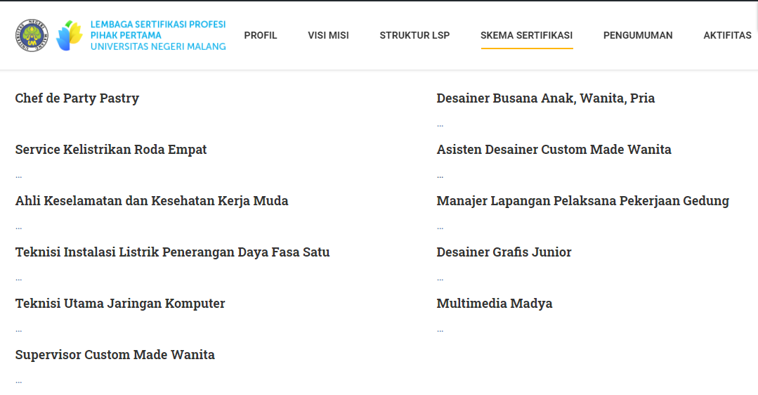
Webiste lsp.um.ac.id

Slide 15
Terima kasih
Email: wahyu.nur.ft@um.ac.id

